Slide 1
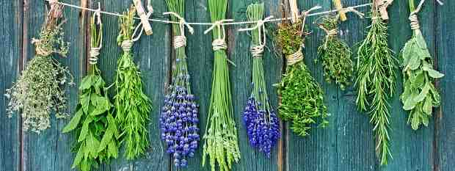
PROGETTO ATTIVAREE A.S. 2018/2019 Classi I e II C – Montù Beccaria
Erbe aromatiche spontanee e commestibili

Slide 2
IL PROFUMO DELLE ERBE
“La favola delle erbe aromatiche”

Slide 3
In un regno, c’era una volta un giovane principe. Egli era un ragazzo molto intelligente che passava tutto il tempo nella sua camera dove, tra libri, mappe e documenti antichi, studiava la storia di tutto il mondo. Non usciva mai. Perciò, nonostante la sua giovane età, aveva una pelle così grigia e secca che lo faceva sembrare un uomo invecchiato. Tutti si lamentavano perché questo principe avrebbe dovuto, un giorno, diventare Re, ma nessuno voleva un Re che – pur essendo molto sapiente - non si faceva mai vedere e che sembrava un mezzo morto.
Nessuno riusciva a farlo uscire; egli non apriva neanche la finestra per farsi vedere e i suoi genitori erano disperati perché era figlio unico e gli volevano molto bene.
Intorno al castello vi era un giardino, curato da una giardiniera bella, ma anche molto curiosa. Lei non aveva mai visto il principe, ma quando ne udì la storia, provò un grande interesse e decise che lo avrebbe visto ad ogni costo. Essendo molto furba, si inventò un trucco e ricorse ad uno stratagemma. Ogni mattina ella metteva sotto la finestra del principe dei vasi con piante aromatiche particolari il cui profumo era così forte da penetrare persino il vetro delle finestre.

Slide 4
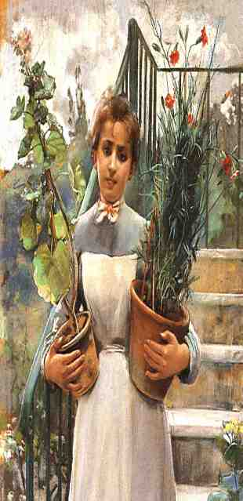
Così il principe, sentendo tra le sue pagine polverose ed ingiallite quell’odore sconosciuto e non potendosi più concentrare, pensò che l’odore fosse nella sua camera e pensò, quindi, di farlo uscire. Ma, al contrario, accadde che aprendo la finestra, tutto il profumo intenso delle erbe entrò nella stanza. Nel guardare da dove proveniva quella fragranza, vide la giardiniera. Non aveva mai visto una ragazza vera, e poi così bella, poiché conosceva il mondo soltanto attraverso le immagini dei suoi libri. Pensò che fosse lei ad emanare quell’odore così intenso - si vede che anche le persone più intelligenti, a volte, si possono dimostrare un po’ sciocche! - chiuse, però, subito la finestra e tornò ai suoi studi.

Slide 5
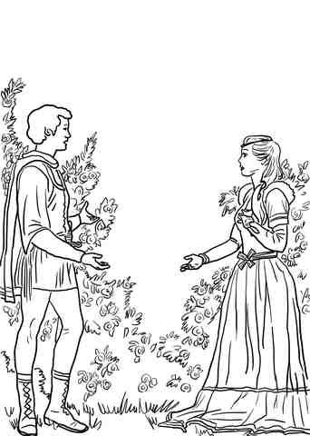
La giardiniera, caparbia, cambiava ogni notte la composizione dei vasi cosicché all’indomani penetrava un odore diverso nella stanza del principe, il quale, già un po’distratto e meno concentrato, apriva la finestra e sentiva un altro odore forte, ma vedeva la stessa ragazza.
Ogni giorno si ripeteva lo stesso gioco e lui riusciva a concentrarsi sempre meno mentre si distraeva sempre di più finché prese l’abitudine di aprire subito la finestra per sentire il profumo nuovo e poi mettersi a studiare. Infine, chiese alla giardiniera: “Dimmi, come fai ad avere ogni giorno un profumo diverso?” Rispose, ridendo, la giardiniera: “Non sono mica io, sono le mie piantine ad avere questi aromi delicati. Dovresti scendere, per sentirli meglio!” – E, con la sorpresa di tutti, il principe lasciò i suoi libri ed uscì per la prima volta dalla sua camera. Qualcuno dice che avrebbe dato subito un bacio alla giardiniera, o forse no, chissà! Visto però che da quel giorno, ogni mattina, scendeva in giardino, probabilmente il motivo non saranno stati soltanto gli aromi delle erbe. Vero è che da quel giorno la sua pelle si abbellì sempre più ed egli si trasformò in un principe degno di diventare Re.

Slide 6
GLI ESSERI VIVENTI: IL MONDO DELLE PIANTE …

Slide 7
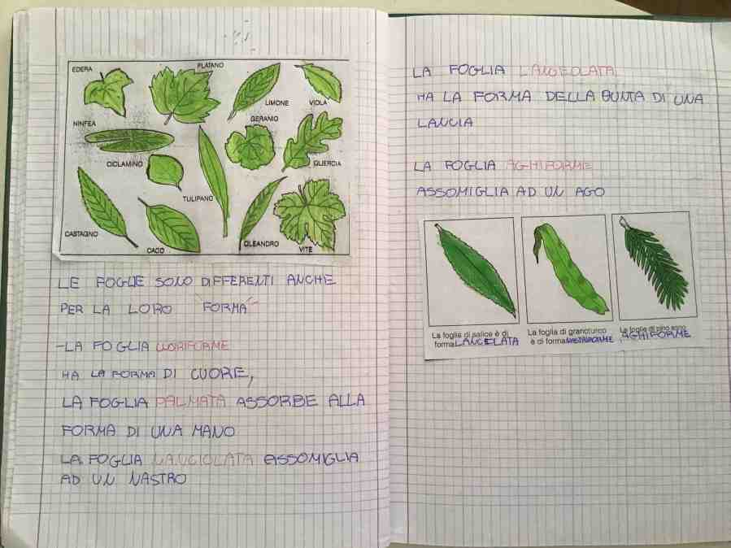

Slide 8
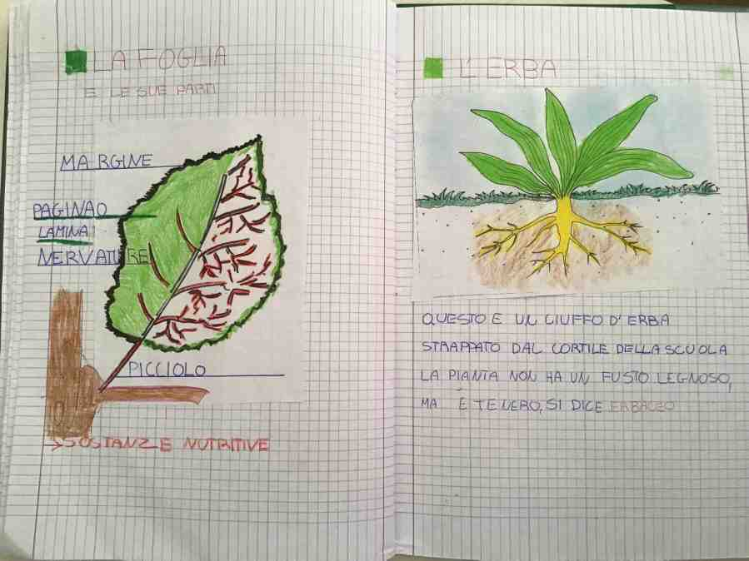

Slide 9
DIETRO L’ANGOLO… Zu da la pianasa UN GIRO SUL NOSTRO TERRITORIO

Slide 10
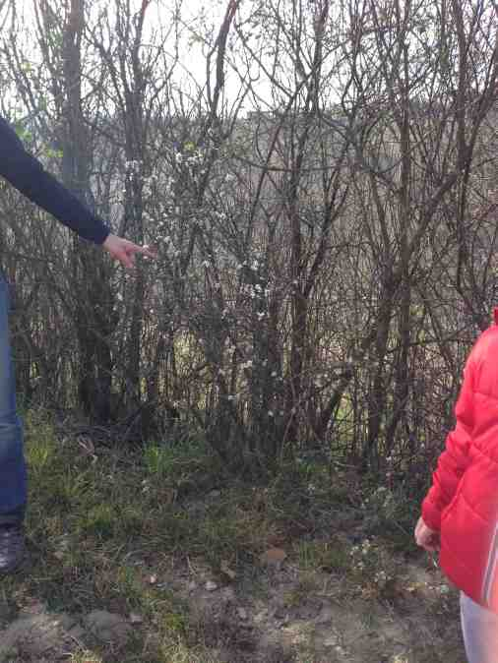

Slide 11
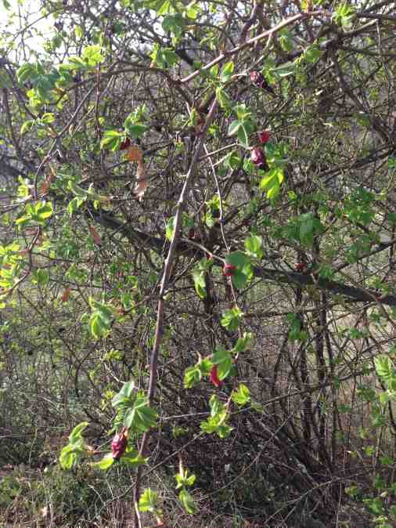
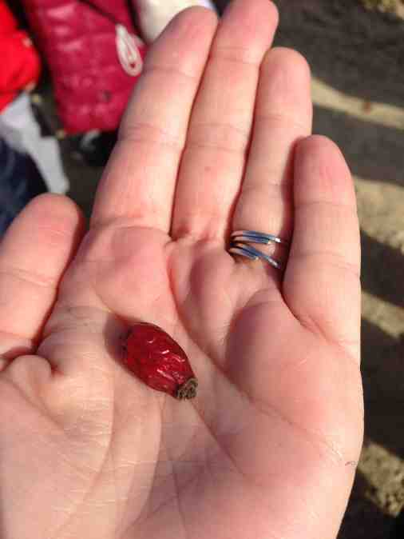

Slide 12
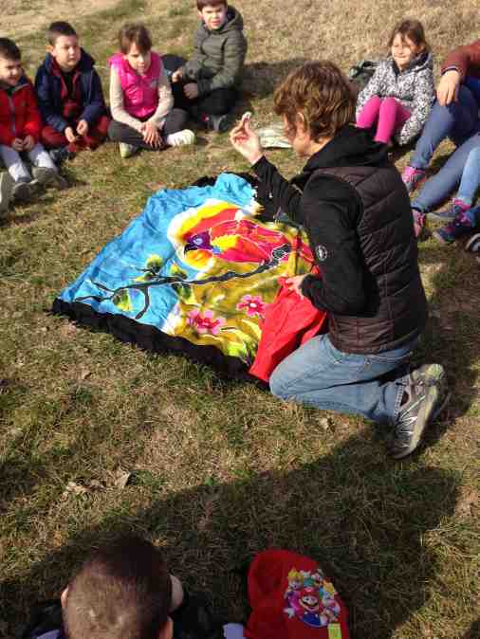
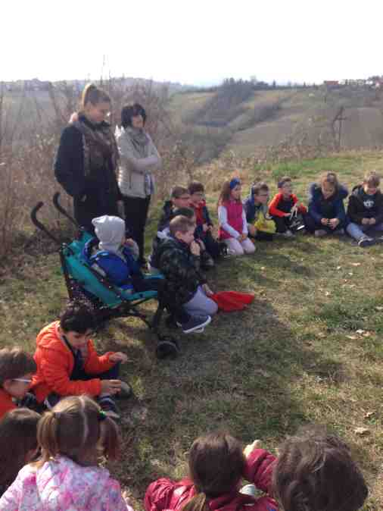

Slide 13
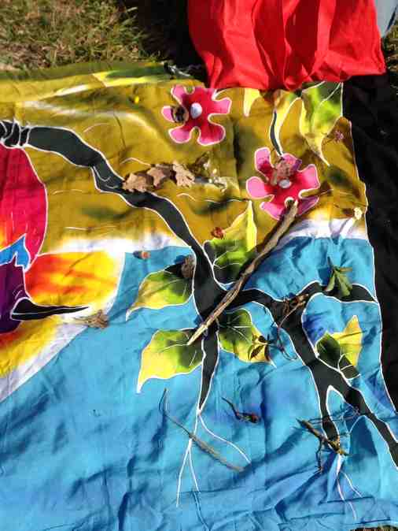
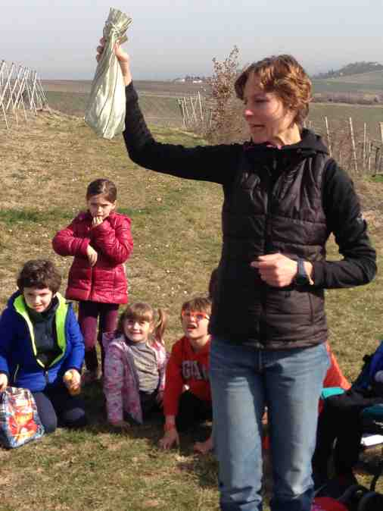

Slide 14
In classe … LA PAROLA AL PROF. LORUSSo

Slide 15
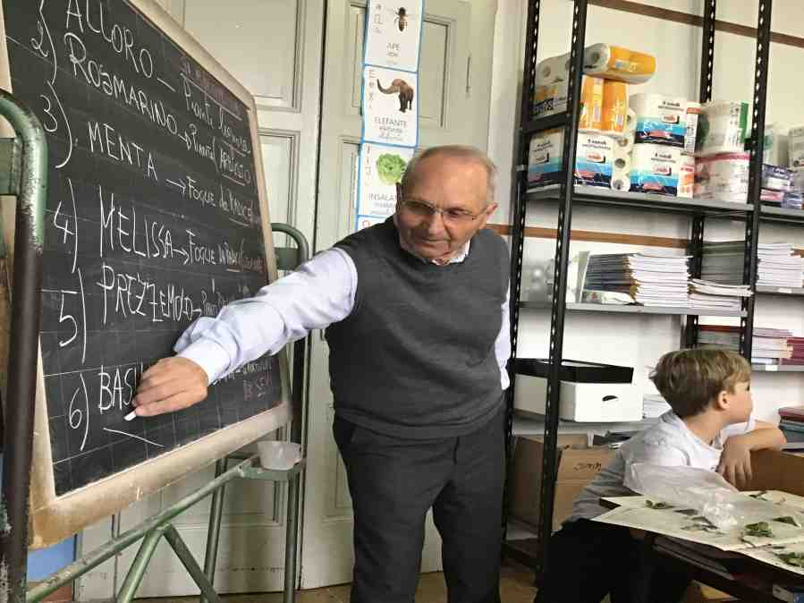
I bambini di oggi sono assuefatti a sapori standard che coprono il gusto dei cibi e lo appesantiscono (maionese, ketchup, senape, sale…). Sarebbe molto bello che essi potessero riscoprire le nostre tradizioni riguardo alle erbe aromatiche che esaltano le pietanze e le rendono diversificate e caratteristiche di una terra. Inoltre i cibi cucinati con l’aggiunta delle erbe aromatiche saziano di più, essendo anche l’aroma a nutrire, e sono più salutari.

Slide 16
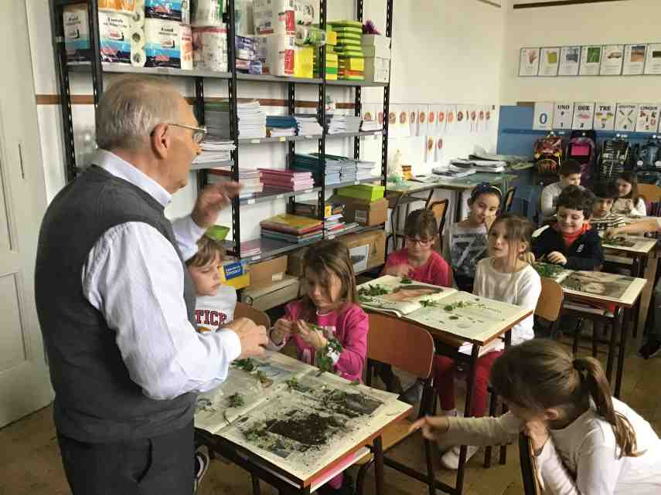

Slide 17
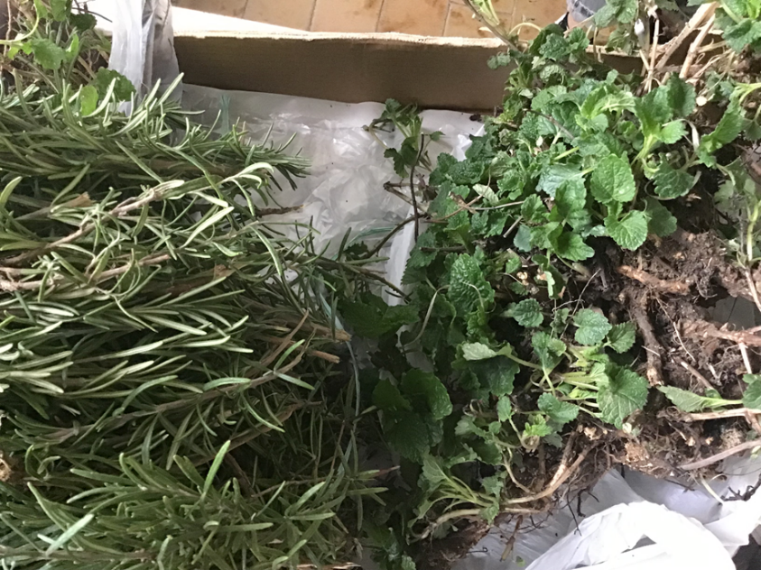

Slide 18
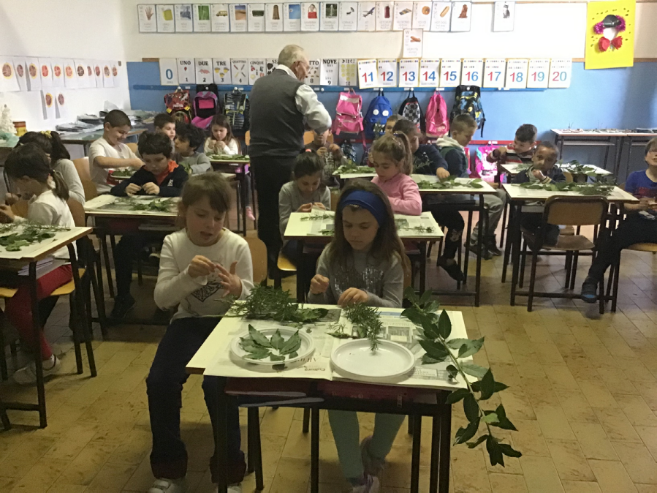

Slide 19
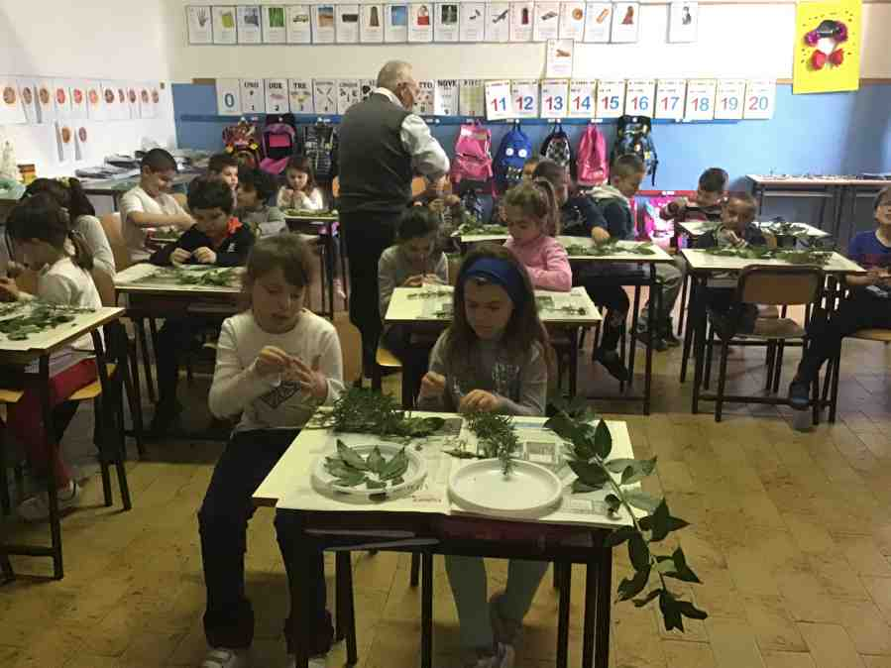

Slide 20
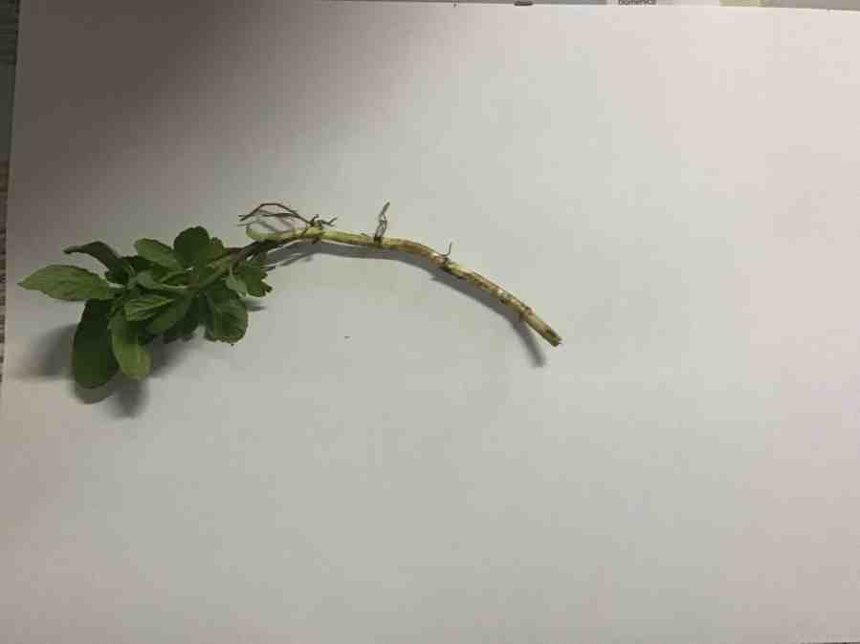

Slide 21
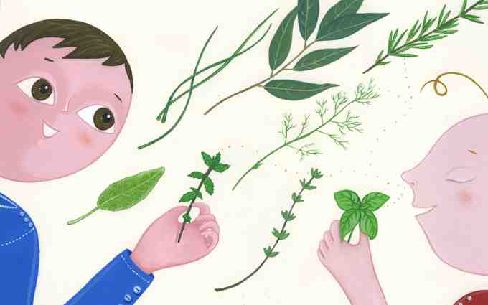
LE NOSTRE CURIOSITÀ

Slide 22
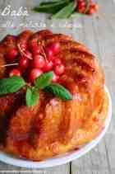
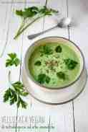
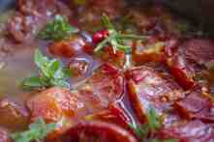
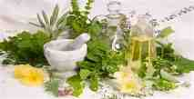
Abbiamo scoperto che …
Le erbe aromatiche sono utilizzate soprattutto in cucina per rendere più gustose, profumate e colorate le pietanze che mangiamo; ci permettono inoltre di aggiungervi meno sale, a tutto vantaggio della salute.
I cibi inoltre diventano più digeribili e transitano più facilmente e velocemente nell’apparato intestinale. grazie ai principi attivi in esse contenuti, in particolare agli oli essenziali, goccioline di profumo, contenute nelle foglie e nei fiori di queste piante.
Possono essere anche vantaggiosamente utilizzate in terapia medica, per problemi digestivi e mali di stagione, perché sono delle ottime piante officinali, sempre a portata di mano e di comprovata efficacia.

Slide 23
LE PRINCIPALI ERBE AROMATICHE

Slide 24
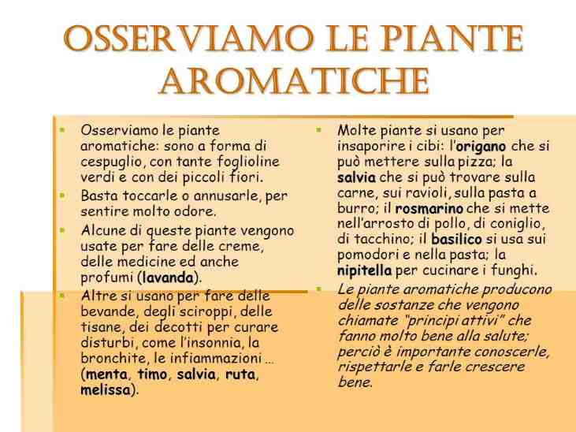

Slide 27
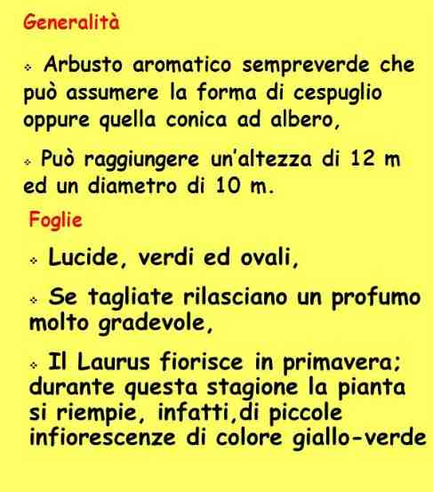
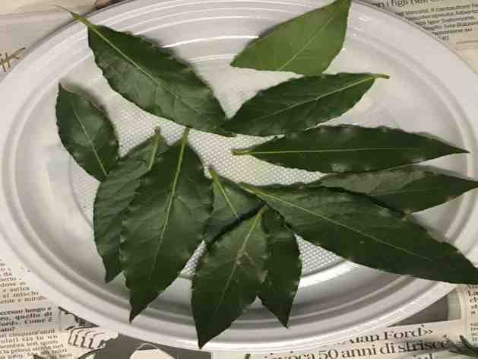
ALLORO

Slide 28
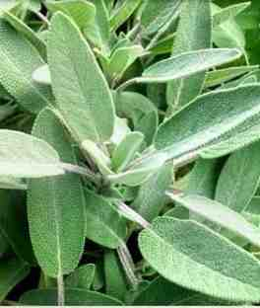
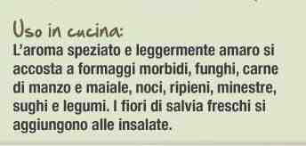
SALVIA
La salvia (Salvia officinalis) è una pianta della famiglia delle Laminaceae.
È utilissima per le sue proprietà antisettiche, antinfiammatorie
e diuretiche.

Slide 29
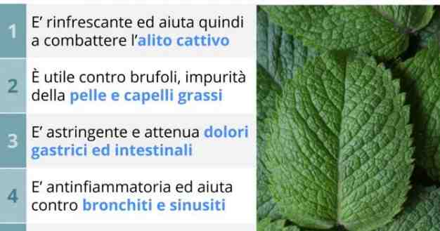
MENTA

Slide 30
Uscita didattica parco gavinell “Alla scoperta dei profumi”

Slide 31
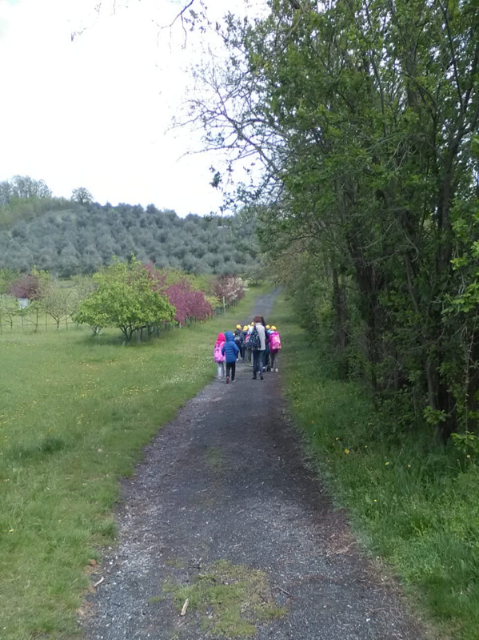
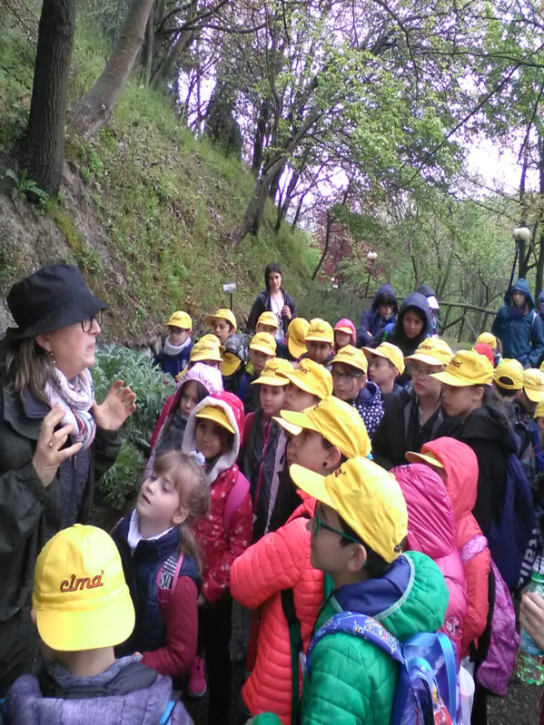

Slide 32
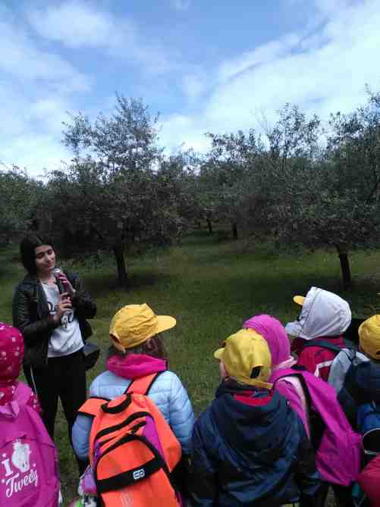

Slide 33
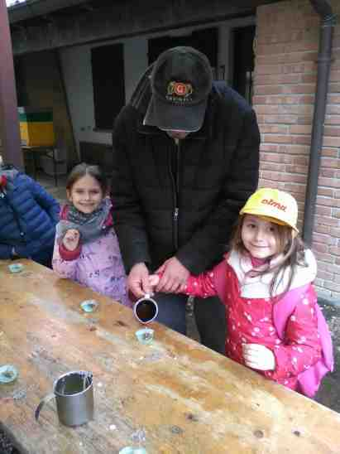

Slide 34
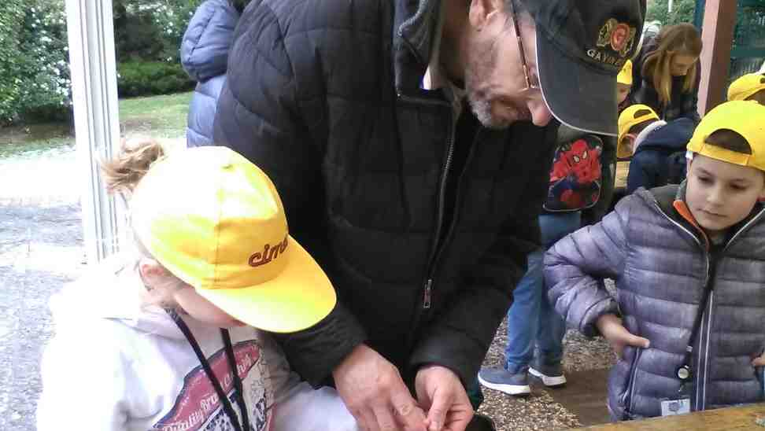

Slide 35
… e per concludere “ IL NOSTRO ERBARIO”

Slide 37
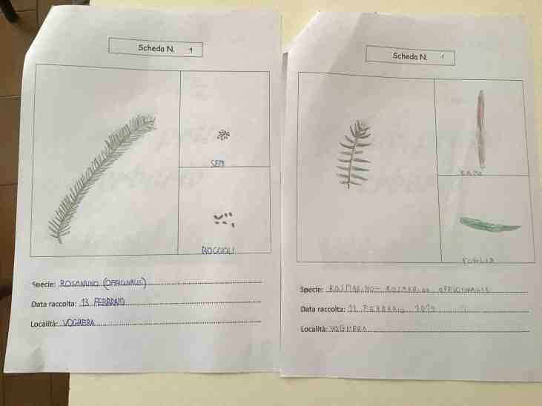

Slide 38
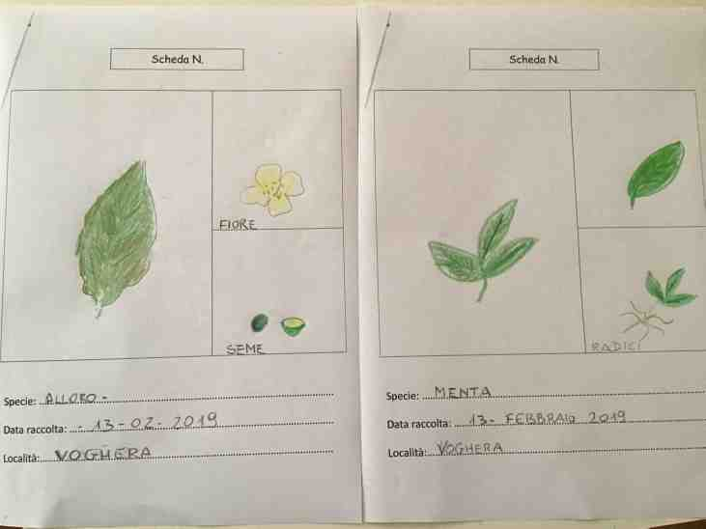

Slide 39
